Slide 1
TOFセンサ評価
宮原 真太朗
2023/06/21

Slide 2
ハーフ・ミニマムROI
袖壁未検知角度: 0°
センサ・仮想床面の距離: 2m
センサ・仮想袖壁の距離: 3cm

Slide 3
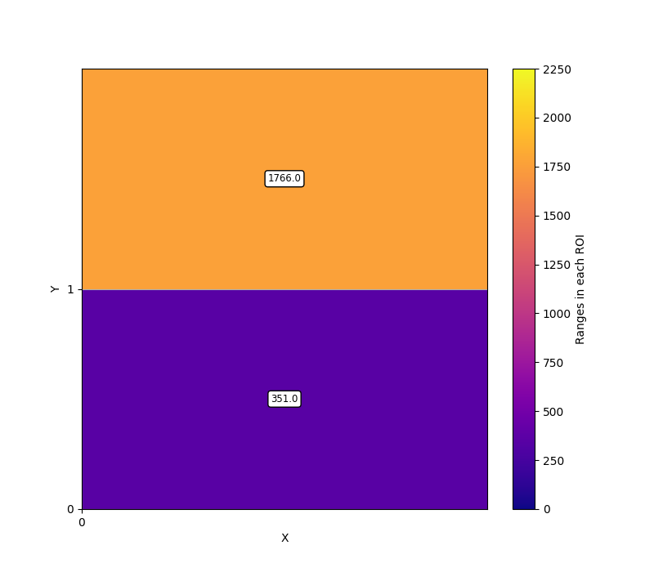
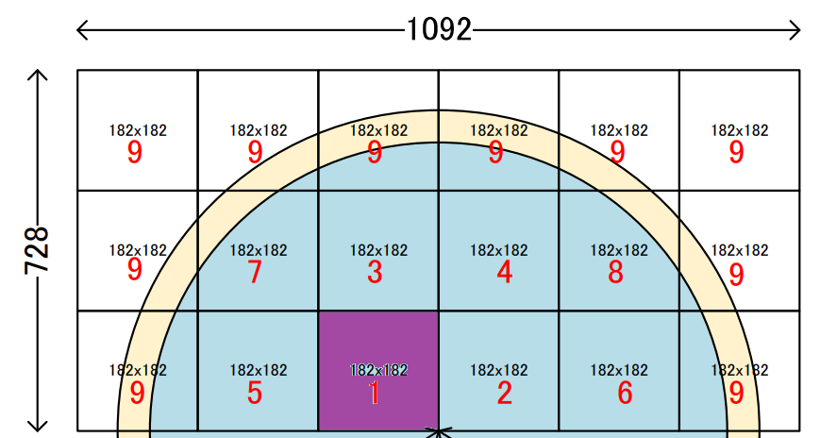
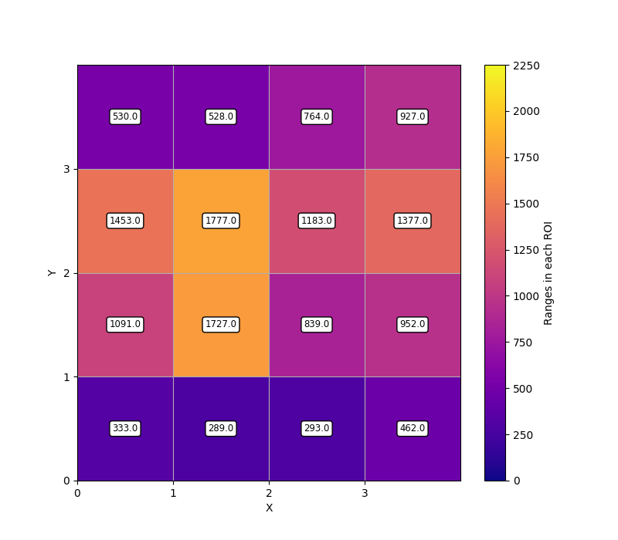
異物1
仮想の袖壁（床）の影響からか、下半分は低い値になった。
上半分は実際の異物の距離とほぼ同じ値で、比較的正確な値となった。
異物1と同じマップ上では正確ないしは近しい値となった。
それ以外の値については不正確な値となった。

Slide 4
現時点での考察
計測データをそのまま垂れ流す単純なセンサーとは異なり、各素子から受け取った値の中から確度の高い値を抽出ないしは算出しているように見える。
ROIが小さくなるほどに確度の低い値しか得られなくなり、値が不正確になっているのでは。
ミニマムROIによる計測では、有意な結果が得られないかもしれない。

